Slide 1

如何刷新空间？天花板清洁打造新气象

Slide 2
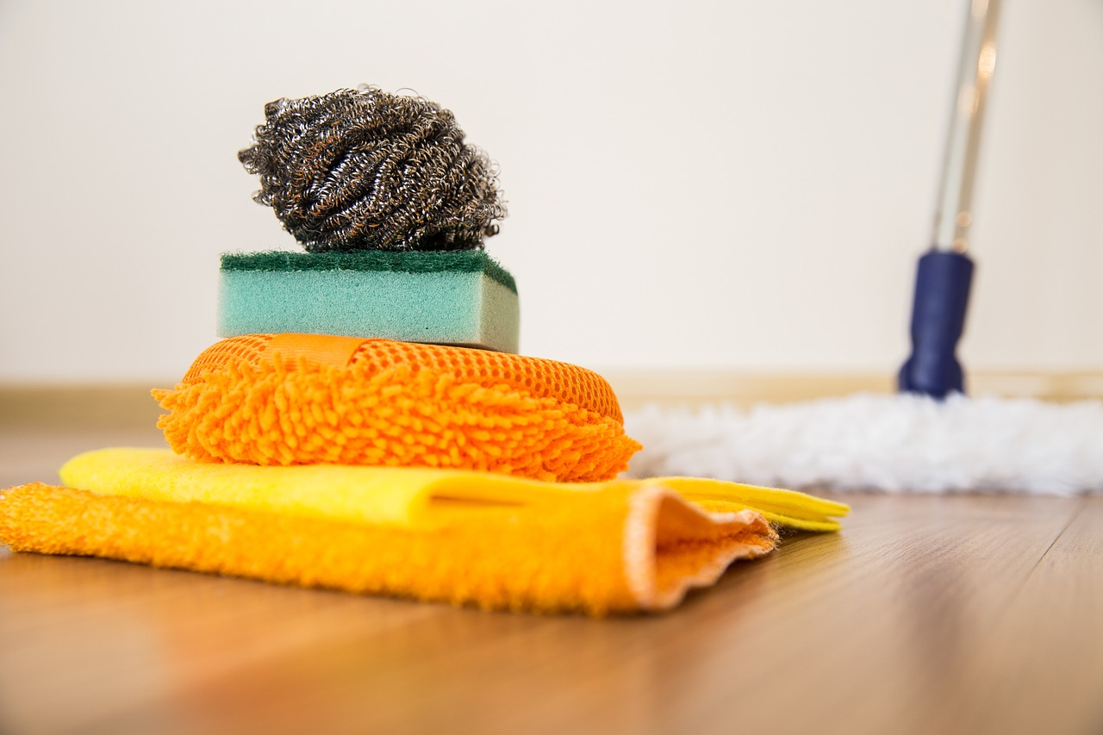

扫除清单 | 天花板清洁 | 全屋清洁
步骤1
除尘
天花板清洁
全屋清洁

Slide 3
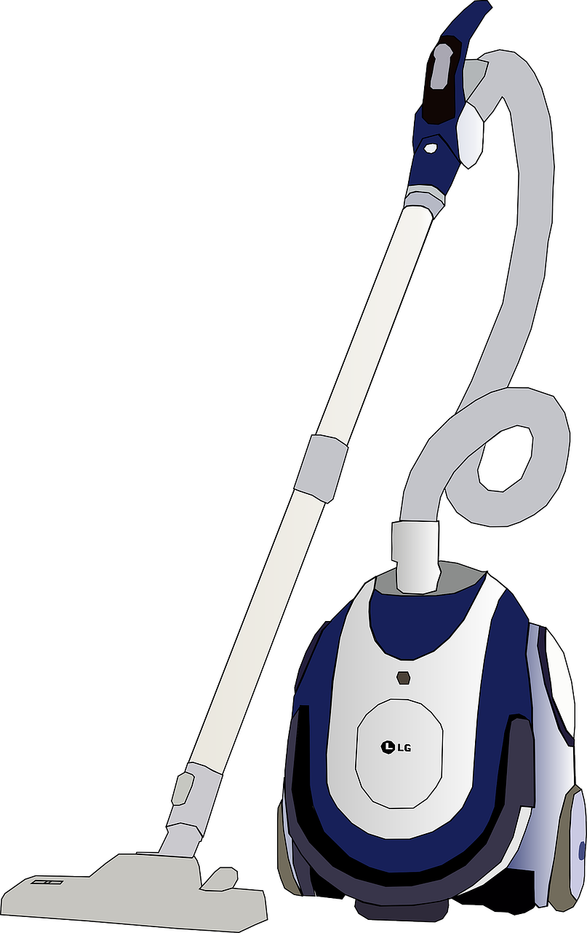
扫除清单 | 天花板清洁 | 全屋清洁
步骤2
擦拭
天花板清洁
用长柄除尘器除去天花板灰尘

Slide 4
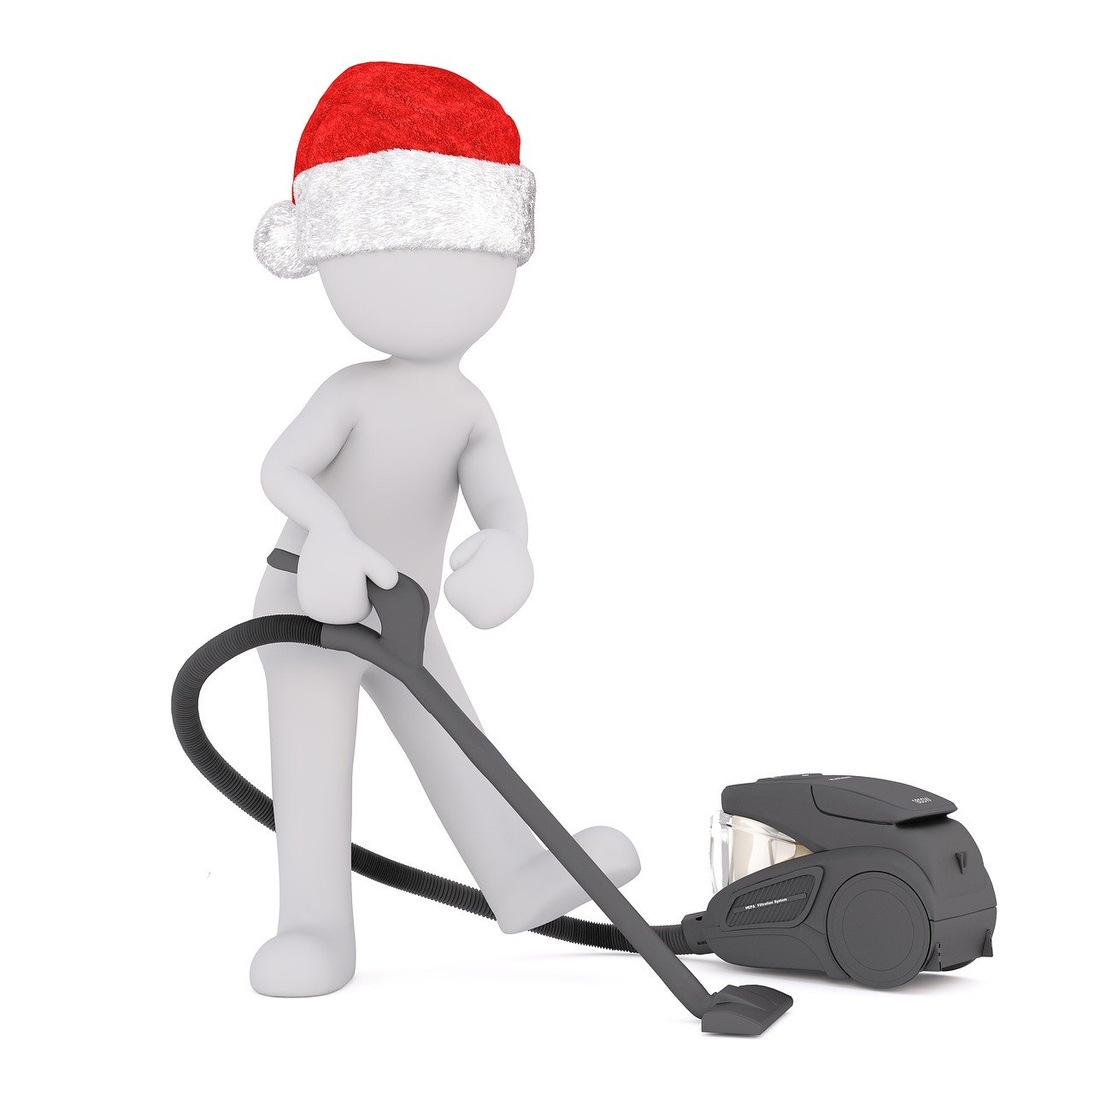
扫除清单 | 天花板清洁 | 全屋清洁
步骤3
清洁灯具
天花板清洁
用湿布擦拭天花板表面

Slide 5
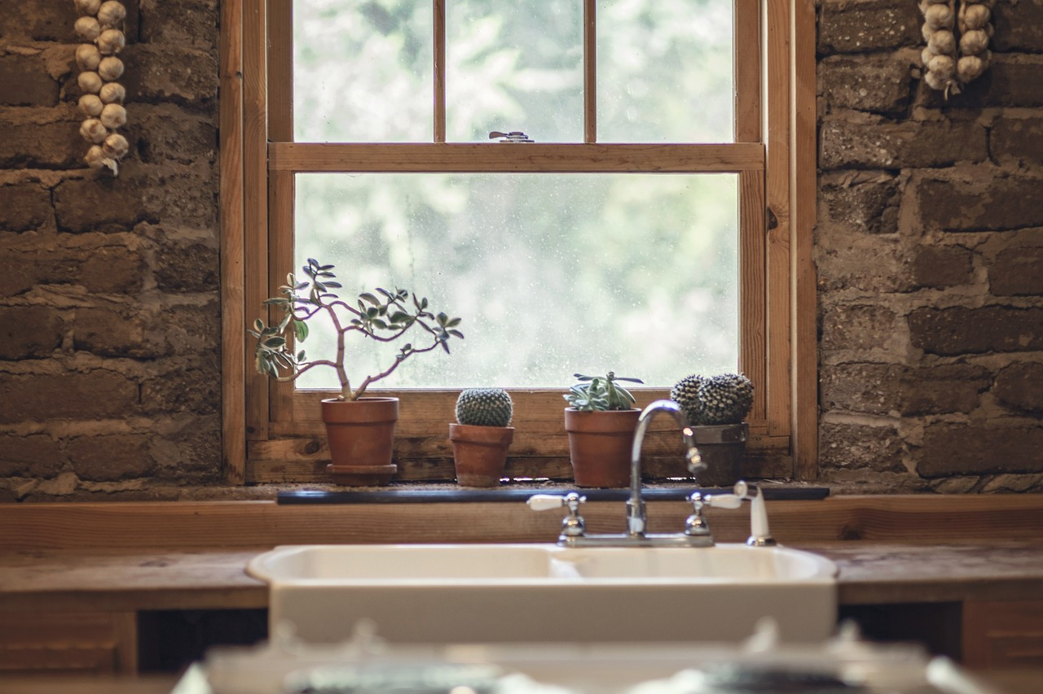
扫除清单 | 天花板清洁 | 全屋清洁
步骤4
检查
天花板清洁
清洁天花板上的灯具

Slide 6
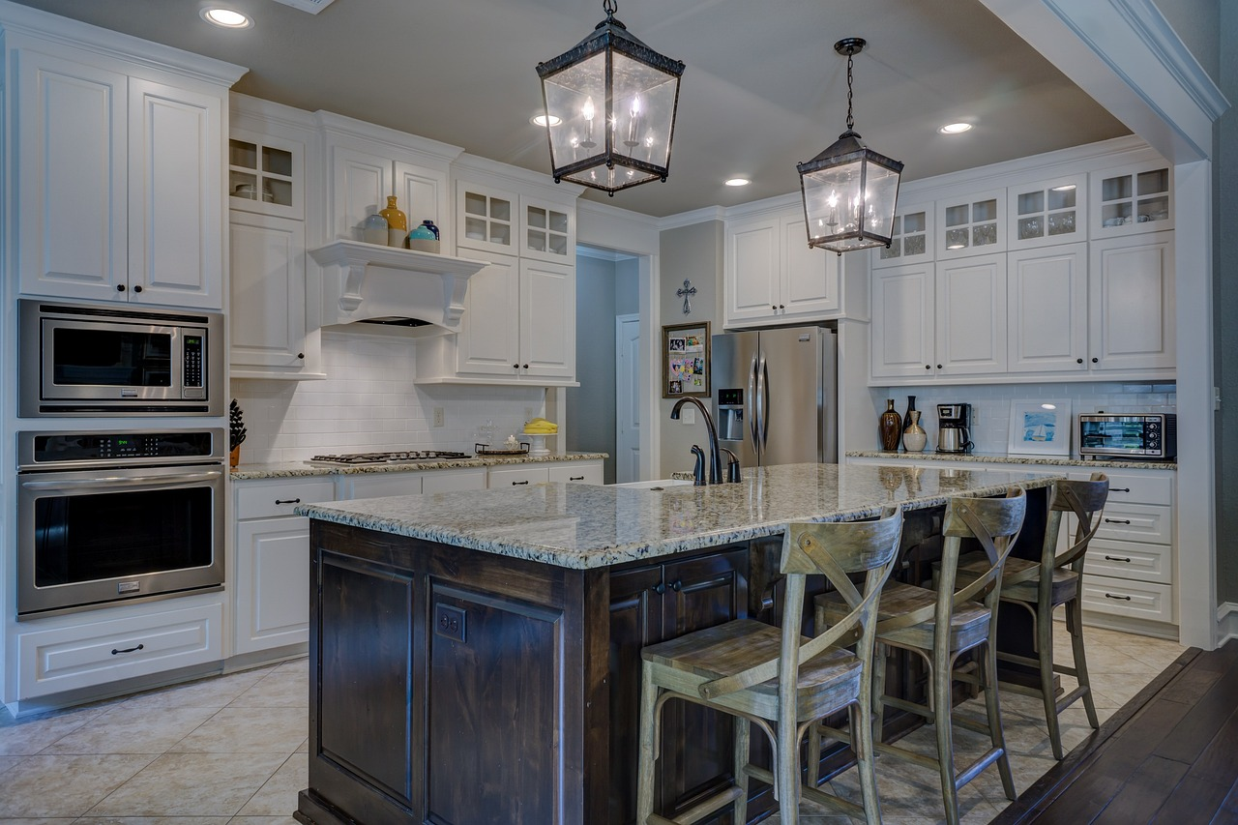
扫除清单 | 天花板清洁 | 全屋清洁
步骤5
修补
天花板清洁
检查天花板是否有污渍

